Slide 1
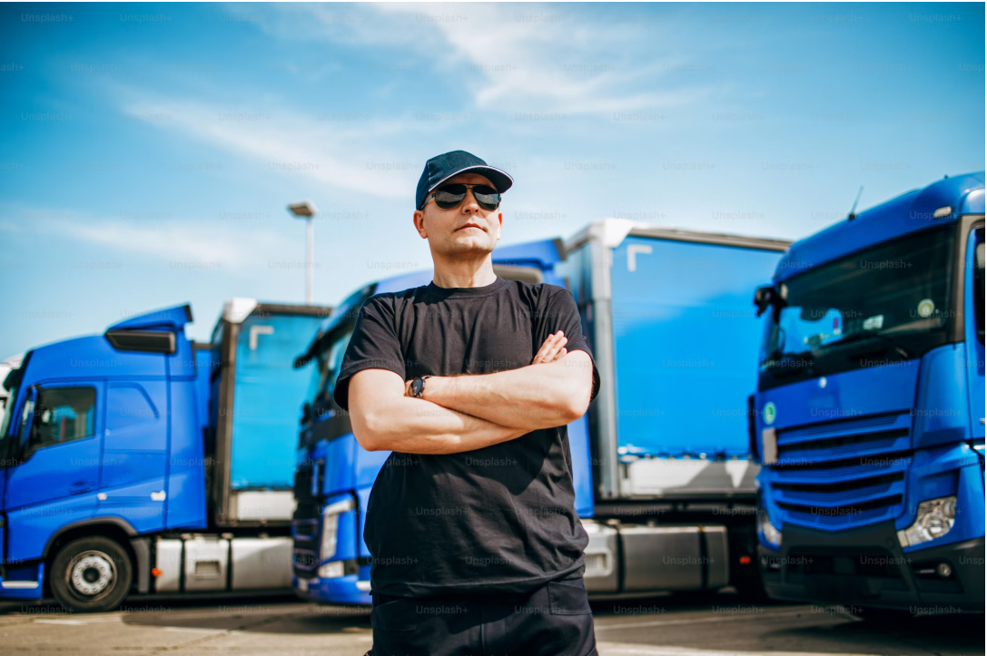
Empresa de Transporte de Carga Internacional: Optimización de Rutas y Mantenimiento de Flota

Slide 2
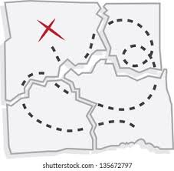
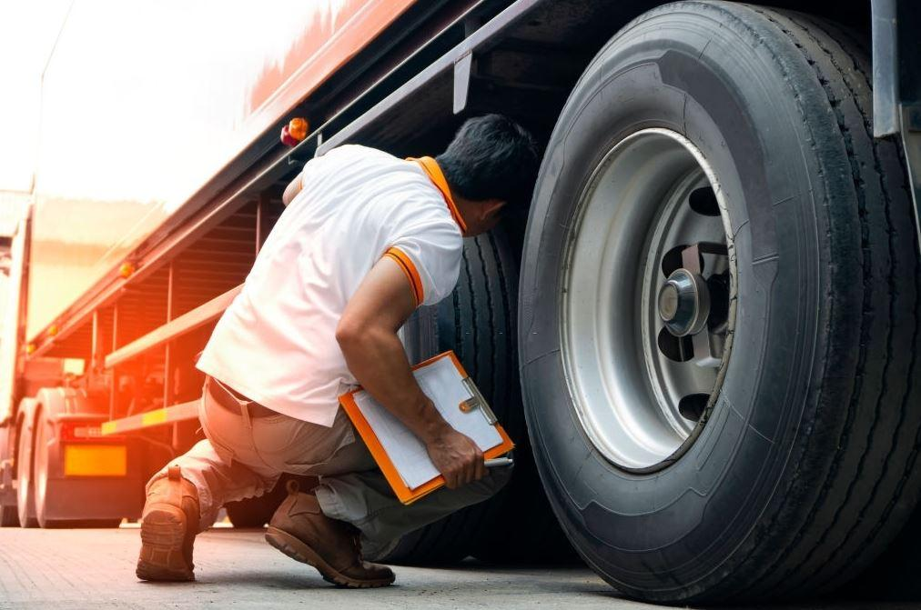
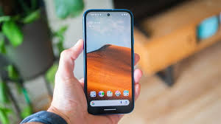
Situación actual (problemas y limitaciones)

Slide 3
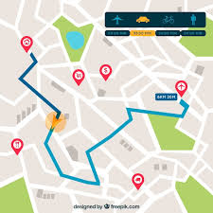

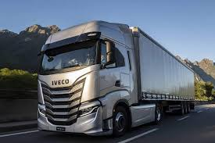
Requisitos y Objetivos de la Solución

Slide 4
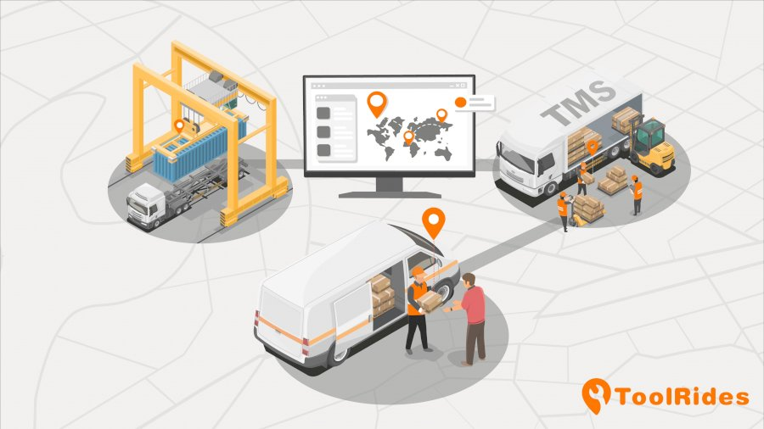
Tecnologías propuestas y arquitectura

Slide 5

Plan de implementación y costos

Slide 6



Beneficios esperados y conclusiones

Slide 7

¿PREGUNTAS?

Slide 8


